Slide 1


Republic of Yemen
الجمهورية اليمنية
Shabwa Governorate
محافظة شبوة
Ataq District
مديرية عتق
جامعة شبوة كلية الحاسوب
مادة : Mopile & Pervasive.com
موضوع البحث : الفرق بين
Flutter & React Native
التخصص : علوم حاسوب
المستوى : الثالث
أسم الطالب : محمد عيدروس المحضار
تحت أشراف الأستاذ : عبد الله بن سماء
1

Slide 2
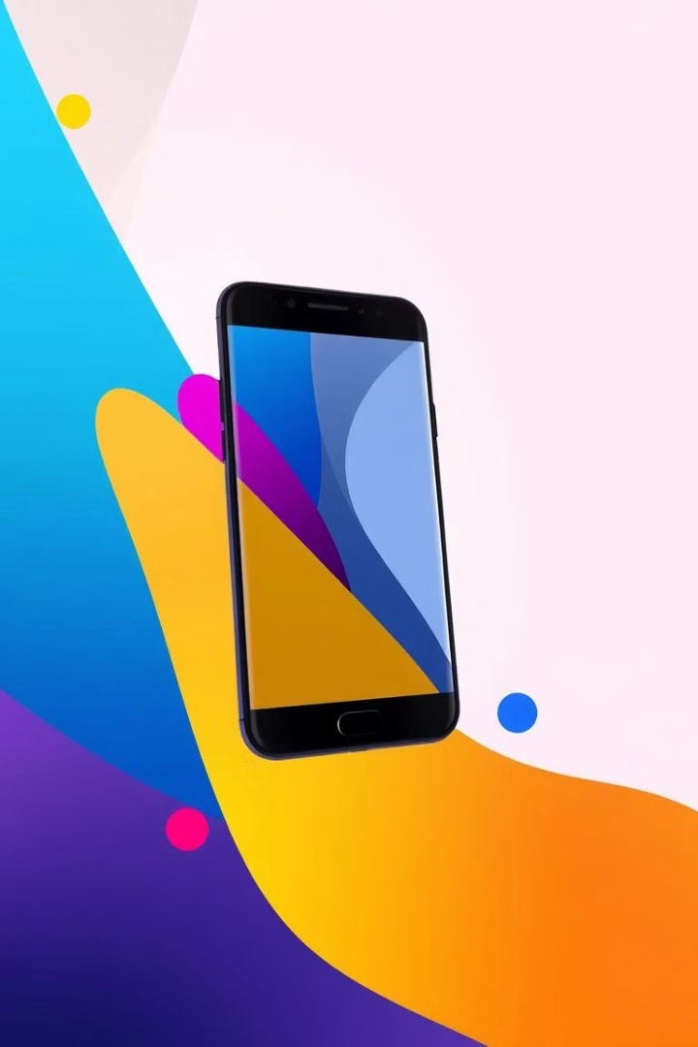
التفاوت بين Flutter و
React Native في تطوير تطبيقات الجوال

Slide 3
عنوان العرض: التفاوت بين Flutter و React Native في تطوير تطبيقات الجوال
Flutter
React Native
إطار عمل Flutter هو عبارة عن مجموعة أدوات مفتوحة المصدر تطوير تطبيقات الجوال متعددة المنصات من جوجل ، يعتمد Flutter على لغة برمجة Dart ، مع التركيز على إنشاء واجهات مستخدم جذابة وتجربة سلسة للمستخدمين.
React Native هو إطار عمل مفتوح المصدر تطوير تطبيقات الجوال متعددة المنصات من Facebook ، يعتمد على لغة برمجة JavaScript ، مع التركيز على نظام مكونات وتجربة تطوير سلسة .
3

Slide 4

مقدمة: ما هي تقنيات تطوير تطبيقات الجوال الحديثة؟
التطور السريع
الوصول إلى الجمهور
تقنيات تطوير تطبيقات الجوال تسمح بالوصول إلى أسواق أوسع ، و تسهل عملية التطوير ب سرعة .
توفير تطبيقات الجوال للجماهير في جميع أنحاء العالم ، وتساعد في خلق تجربة مستخدم أفضل .
تحسين الربحية
تطوير تطبيقات الجوال يمكن أن يزيد من مبيعات الشركات و الخدمات ، و يساهم في النجاح .

Slide 5
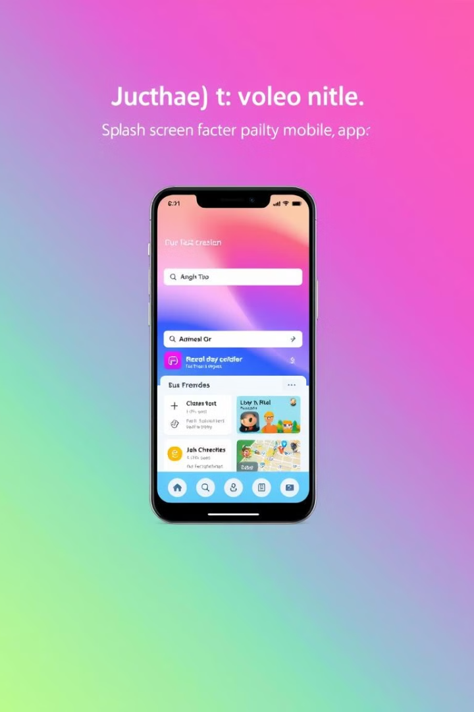
إطار عمل Flutter : نبذة عامة وخصائصة
لغة Dart
واجهة مستخدم سلسة
لغة Dart هي لغة برمجة موجهة لل كائنات ، و هي سهلة التعلم و الاستخدام ، و تناسب المطورين من جميع المستويات .
Flutter ي وفر أدوات ل إنشاء واجهات مستخدم جميلة و سلسة و فعالة ، و يمكن تخصيصها ب سهولة .
أداء عالي
مجتمع داعم
Flutter يعمل على نظام rendering خاص به ، و يساعد على تحسين الأداء و السرعة في التطبيقات .
Flutter ي تمتع ب مجتمع داعم و مُتَسَاعِد ، و ي وفر مُساعدة و دعم ل جميع المطورين .
5

Slide 6




إطار عمل React Native: نبذة عامة وخصائص
React Native
JavaScript
React Native هو إطار عمل ي ركز على مبدأ "تعلم مرة واحدة ، استخدم في كل مكان" ، و ي وفر تجربة تطوير سلسة ل المطورين .
React Native ي عتمد على لغة برمجة JavaScript ، و هي لغة برمجة شائعة و سهلة التعلم ، و يمكن ل المطورين استخدام مهاراتهم في JavaScript في تطوير تطبيقات الجوال .
متعددة المنصات
React Native ي وفر دعم ل تطوير تطبيقات الجوال ل أندرويد و iOS ، و يمكن ل المطورين إنشاء تطبيقات متوافقة مع كلا المنصات .
6

Slide 7
الاختلافات في لغة البرمجة المستخدمة
Flutter
React Native
Flutter ي عتمد على لغة Dart ، وهي لغة برمجة جديدة ، و سهلة التعلم و الاستخدام ، و توفر تحسينات أداء مُهمة .
React Native ي عتمد على لغة JavaScript ، وهي لغة برمجة شائعة ، و تُستخدم على نطاق واسع في تطوير الويب ، و لها مجتمع داعم كبير .
7

Slide 8
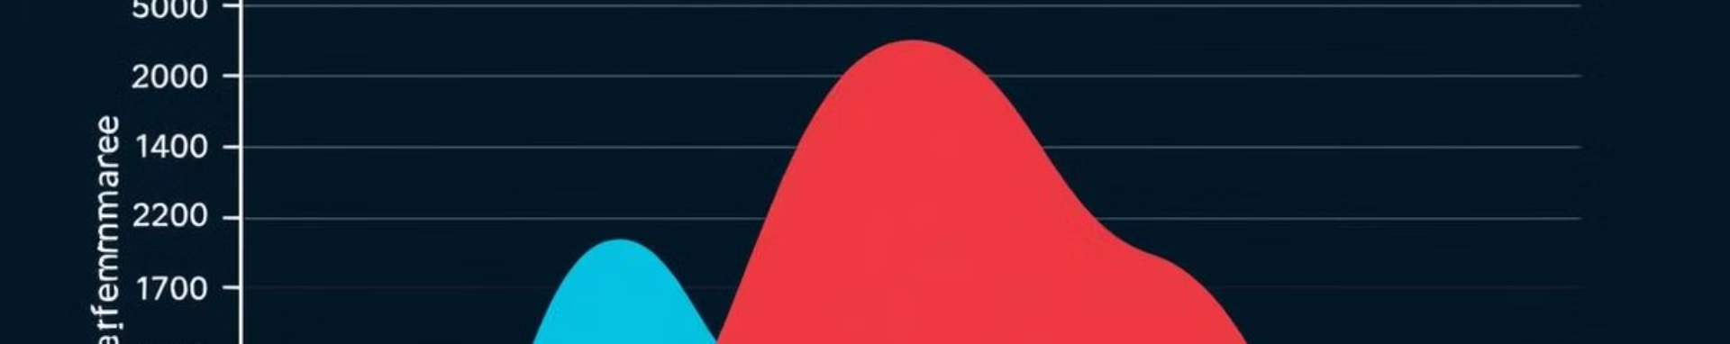
الأداء والكفاءة في كل إطار عمل
1
2
Flutter
React Native
Flutter ي وفر أداء عالي و كفاءة ، و هو خيار جيد ل تطبيقات تتطلب تفاعلات سلسة و تحديثات سريعة .
React Native ي وفر أداء جيد ، و هو خيار جيد ل تطبيقات تتطلب تفاعلات بسيطة ، و ي ركز على الاستخدام الكبير ل مكونات واجهة المستخدم .

Slide 9
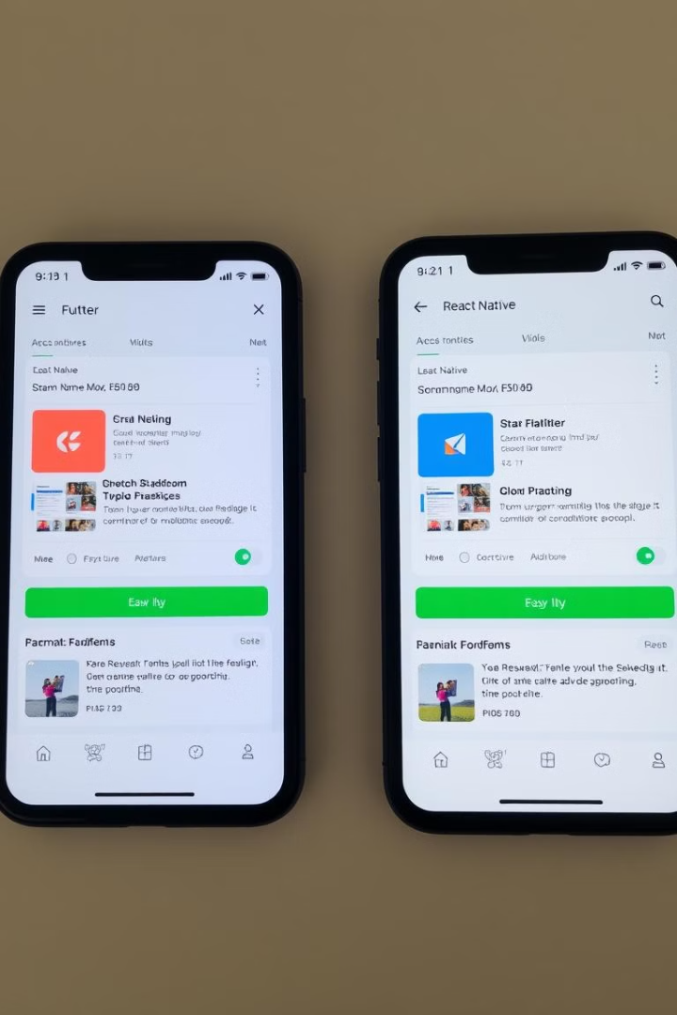


تجربة المستخدم والواجهة المستخدمة
Flutter
Flutter ي وفر مُرونة كبيرة في تصميم واجهات المستخدم ، و ي سمح ب إنشاء تصاميم جميلة و تفاعلية ، و ي وفر أداء سلس .
React Native
ي ركز على نظام مُكونات واجهة المستخدم ، و ي وفر مُرونة أقل في التصميم ، و ي ركز على الاستخدام الكبير ل مكونات واجهة المستخدم .
9

Slide 10
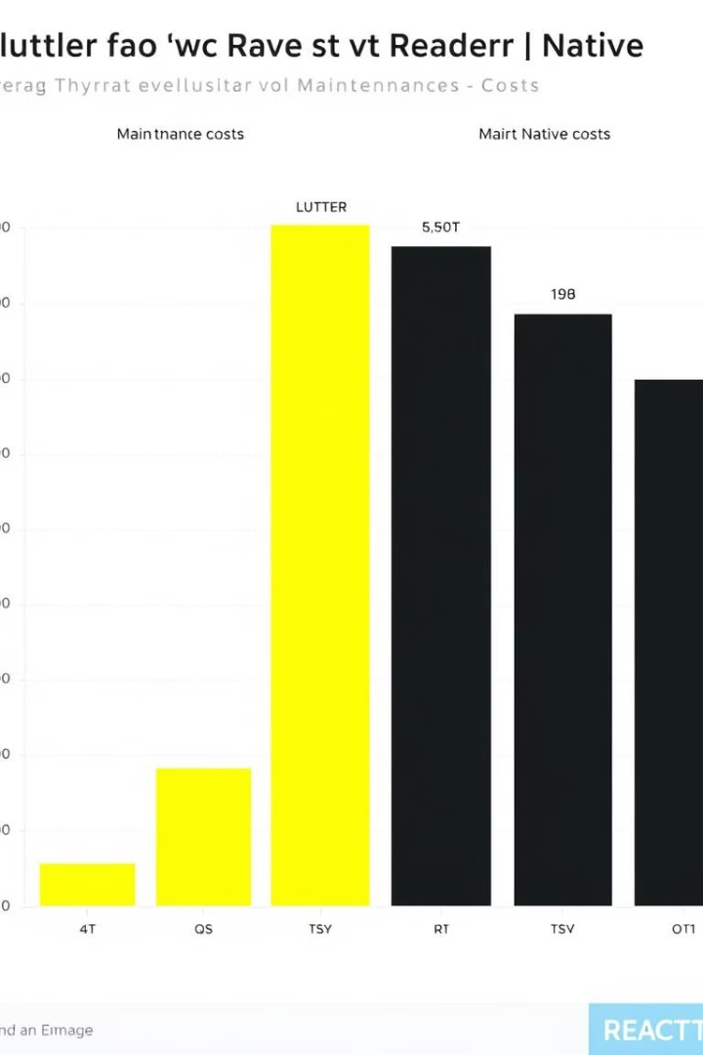
تكلفة التطوير والصيانة لكلا الإطارين
1
2
Flutter
React Native
ي وفر تكلفة أقل ل التطوير و الصيانة ، و ي سمح ب إنشاء تطبيقات ل أندرويد iOS و
ي وفر تكلفة أعلى ل التطوير و الصيانة ، و ي تطلب مُطورين مُتخصصين في كلا المنصات ل إنشاء تطبيقات متوافقة مع أندرويد و iOS .
ب كود واحد .

